Slide 1

Syncthing
Compartint carpetes d’arxius a través de la xarxa

Slide 2






Syncthing fonaments
Multiplataforma mutiusuari;
Sistema descentralitzat.
  Hi ha certs nodes a la xarxa syncthing que poden ajudar a enrrutar si no vols obrir ports o treballar amb la teva vpn.
Funcionament totalment anònim.
  Pots no pasar cap mena d’informacio als nodes públics sobre la teva xarxa.
No hi ha node màster.
  Cada node pot tenir enllaç a altres nodes que nosaltres escollim.
  Podem pujar (en principi) arxius a qualsevol node i es reparteix arreu.
Quan entra un nou arxiu es reparteix p2p.

Slide 3
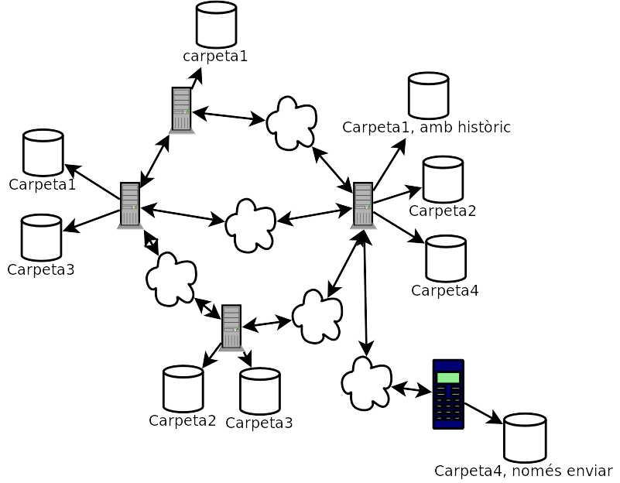
Syncthing fonaments
Esquema de xarxa d’exemple

Slide 4
Syncthing fonaments
Configuració via web.
  Es sol accedir via localhost, però es pot obrir per configurar-ho desde tots els punts de la teva xarxa/vpn/internet (obrint ports o nginx...)

Slide 5
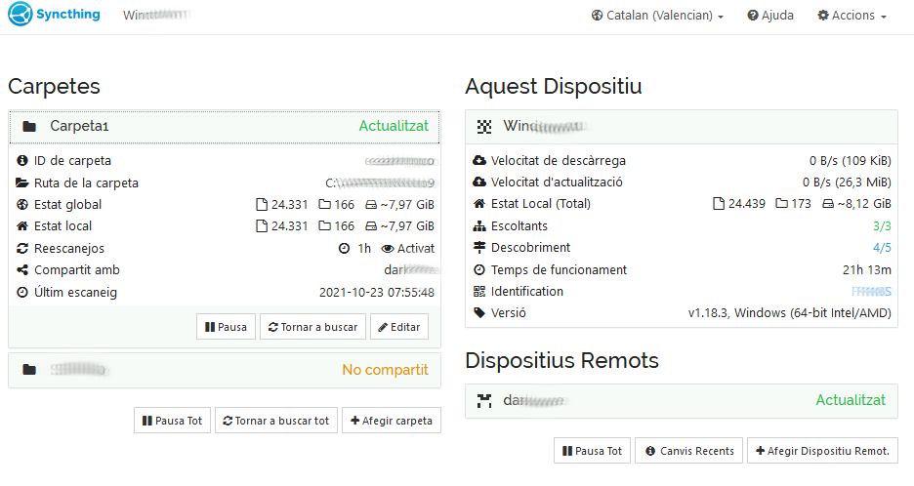

Slide 6
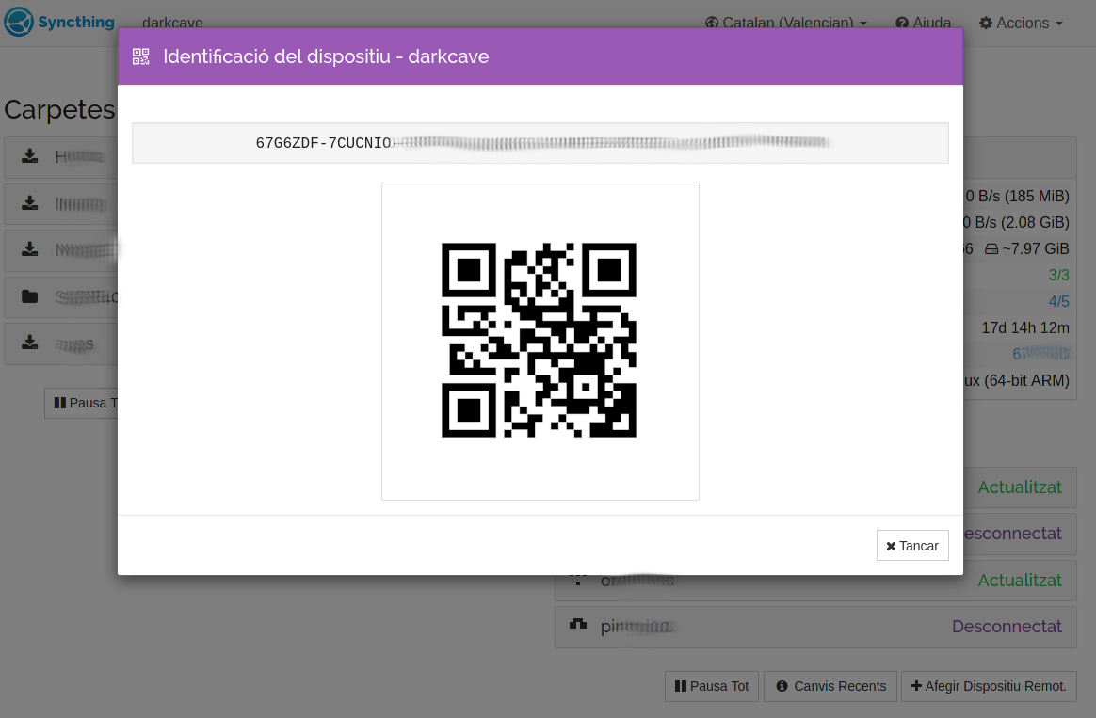
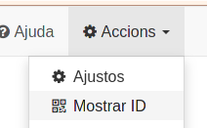
Aparellar, mostrar ID de un node

Slide 7

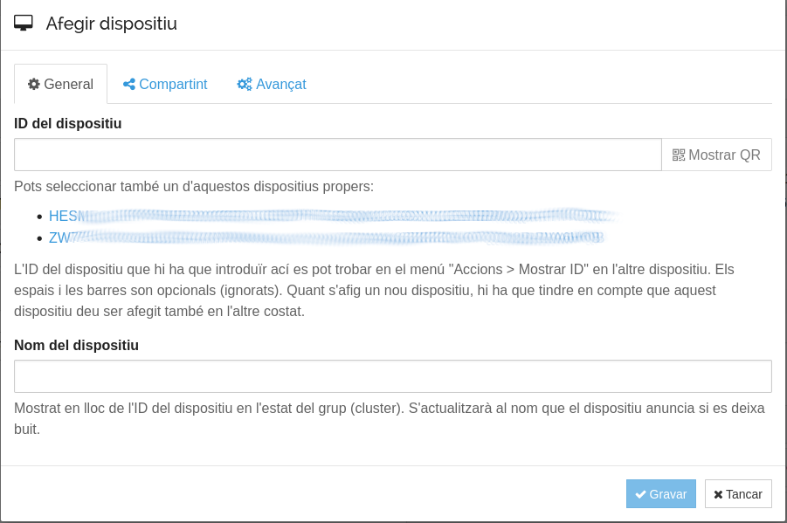
Aparellar, afegir un node remot

Slide 8
Syncthing fonaments
Afegir una carpeta.
  Pot ser una carpeta nova o una amb dades a un dels nodes.
  Cada carpeta té un ID únic, cal repetir el mateix ID als nodes del 2 a n. (Des del 1r node es pot ja marcar els nodes on es comparteix i els altres ho detecten automàticament).
  Cal posar a cada node on es guardarà la carpeta dintre el sistema de fitxers del node (comprovar permisos)

Slide 9
Syncthing fonaments
Control de versions:
  Sense verisonat
  Amb paperera sencilla
    Una copia de quan es borra/remplaça cada arxiu
  Versionat senzill
    Es guarden n copies de cada fitxer.
  Versionat escalonat
    Durant n dies es guarden les modificacions dels arxius. Pot ajudar amb atacs de ramsonware, o amb projectes de programació sense git.

Slide 10
Preguntes?

